Slide 1

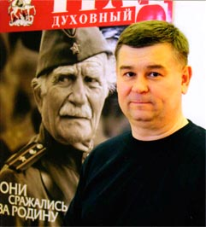
Презентация книги Сергея Геннадьевича Галицкого
« Из смерти в жизнь»

Slide 2
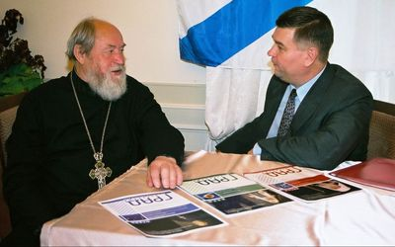
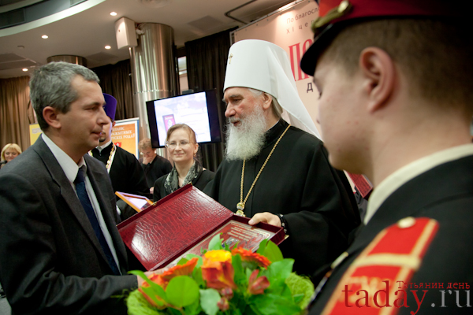
5 ноября 2012 в рамках церковно-общественной выставки форума «Православная Русь» состоялось торжественное вручение дипломов и памятных призов лауреатам VII открытого конкурса изданий «Просвещение через книгу».
Лучшая духовно-патриотическая книга

Slide 3
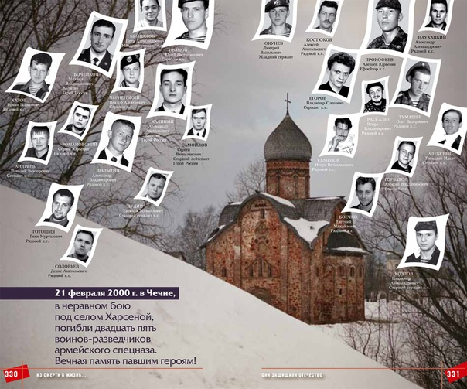
Сергей Геннадьевич Галицкий
« Из смерти в жизнь»
Книга открывает читателю неизвестные ранее примеры
верности Христу Спасителю российских воинов – наших современников.
Правдивые рассказы непосредственных участников боевых действий в Афганистане и на Кавказе ярко свидетельствуют, что вековые традиции христолюбивого русского воинства живы и поныне.
В этой книге читатели впервые познакомятся с уникальными свидетельствами о помощи Божией нашим воинам в реальных боевых ситуациях в Афганистане и на Кавказе.

Slide 4
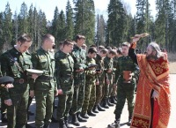
«Отпустил уцелевших Илья Муромец: «Ступайте домой, несите весть, что Святая Русь не пуста стоит, есть на Руси могучие богатыри. Пусть об этом враги подумают». И ныне Россия не пуста стоит - пусть враги помнят!
«Нет больше той любви, как душу свою положить за други своя». Так наши воины всегда жили и побеждали - и Россия наша потому всегда стояла и стоять будет.

Slide 5
Помни о Боге, и Он тебя не оставит
О своём личном опыте от первого лица рассказывают заслуженные офицеры Вооружённых сил Советского Союза и России: Герой России полковник ВДВ Г.В. Анашкин, Герой России майор МВД И.С. Задорожный, кавалер ордена Красного Знамени, ордена Красной Звезды и ордена Мужества полковник медицинской службы В.О. Сидельников, кавалер двух орденов Красной Звезды полковник ВДВ В.В. Осипенко, кавалер ордена Красной Звезды и двух орденов Мужества, легендарный лётчик армейской авиации полковник В.А. Господ, кавалер ордена Мужества подполковник морской пехоты А.М. Лебедев и другие.

Slide 6
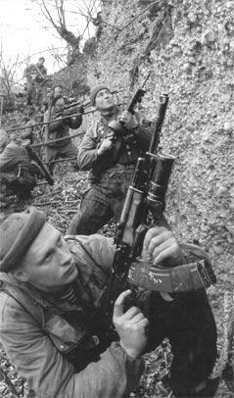
Из смерти в жизнь
О Божьей помощи на войне и явлении Богородицы в Афганистане
Господь ведёт тем путём, каким ведёт. Прежде я не понимал, к чему всё делается, но недавно стал прозревать, зачем вдруг Господь меня на эту армейскую стезю направил. Это когда сам стал поводом для того, чтобы мир узнал о явлении Божией Матери в Афганистане. И моя главная задача – уразуметь, что от меня хочет Господь вот в этой части – чтобы исполнить Его волю максимально точно. Тут не высокие слова, а вижу воочию…

Slide 7
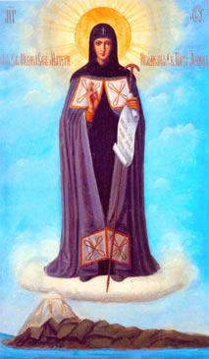
Михаил СИЗОВ
ЯВЛЕНИЕ БОГОРОДИЦЫ В АФГАНИСТАНЕ
Рассказывает старшина запаса Виктор Михайлович Чередниченко:
Я могу рассказать про Афганистан очень многое. За полтора года службы только подрывался пять раз: и на фугасах, и на противотанковых минах. Но ты живой. И понимаешь, что это чья-то рука тебя спасает, чья-то сила помогает тебе выжить. Именно поэтому я свидетельствую о силе материнских молитв и о помощи Божьей по этим молитвам. Благодаря этой помощи выжил сам и выжили многие ребята. Я никогда не отойду от православной веры. Призываю веровать, ибо Бог есть всё!

Slide 8
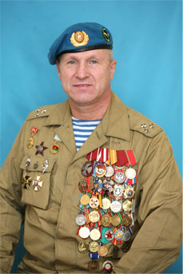
История бывшего офицера Советской Армии военврача Владимира Олеговича Сидельникова. Из ада.
... «И я понял, что так выглядит ад. Вот там в Бога я и уверовал».
«Я боялся, что во время боя духи закинут гранату в яму. Это ж секундное дело: чеку выдернул, раз...» Но Бог спас.

Slide 9
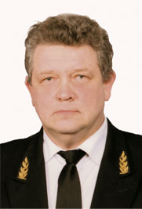
Владимир Господ. Заслуженный офицер: 699 боевых вылетов в Афганистане, 327 вылетов в Чечне и 32 захода на реактор Чернобыльской АЭС в первую же неделю после аварии.
К тому времени я выполнял уже то ли четвёртый, то ли пятый заход и удивлялся: как это до сих пор меня не сшибли! И неожиданно у вертолёта появилась какая-то дополнительная аэродинамическая сила – Божественная. Я сел, мы высадили десант, и он выполнил задачу. Именно тогда в Бога я и поверил».

Slide 10
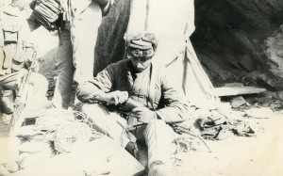
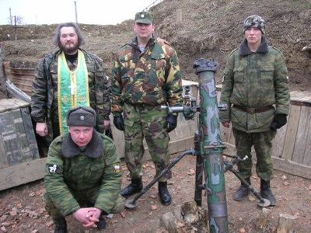
Рассказывает полковник Владимир Васильевич Осипенко:
Я, чуть не плача, радиста прошу: «Ну оживи ты свой ящик!» Вдруг он берёт камень и, шепча молитву: «Помоги, Господи!», бьёт камнем по батарее… И случилось чудо – рация заработала! Нас услышали, отменили авианалёт, доставили аккумуляторы для рации и воду. В окопах на самом деле атеистов нет…

Slide 11
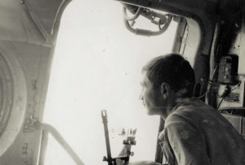
Партийная «исповедь»
Вот такая история произошла в Афганистане с моим товарищем – замполитом 334-го отряда армейского спецназа.
Когда я поехал в Афганистан, я был абсолютно уверен, что меня убьют. Крестик свой перед границей спрятал в самое надёжное место – в партбилет. И так получилось, что уже в Афганистане я крестик этот потерял!.. И до сих помню, как мне стало жутко и страшно… Но потом крестик нашёлся, и вернулся я домой живым и невредимым.

Slide 12
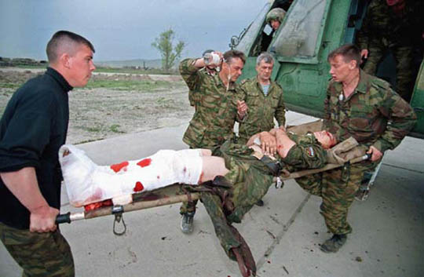
Рассказ российского солдата:
Открыл наугад - 15-й псалом «Храни меня, Боже, ибо я на Тебя уповаю...», потом 40-й: «Господь сохранит и сбережет ему жизнь...»
«Я ничего не делал, псалмы читаю...».
«Читай дальше!..» Читаю и снова чувствую, что как будто они в душе моей записаны! И тут я осознал, что Бог помогает. Парня откачали, он выжил...

Slide 13
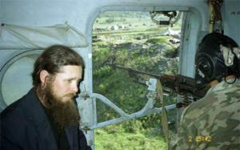
С 2006 по 2011 годы отец Дмитрий 14 раз ездил в командировки на Северный Кавказ, окрестил более 800 военнослужащих.
«На войне атеистов нет» — с этим высказыванием не поспоришь. На войне очень хочется, чтобы тебя хотя бы на время защитил кто-то более надежный, чем окоп, бруствер или суперсовременный кевларовый бронежилет. И когда разумные доводы, спасающие от страха, иссякают (а на войне они улетучиваются быстрей, чем пороховой дымок из автоматного ствола), зияющую пустоту в сердце занимает Бог.
Над Чечнёй. Священник Дмитрий Василенков летит к воюющим солдатам.

Slide 14
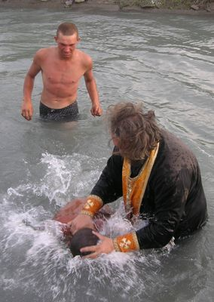
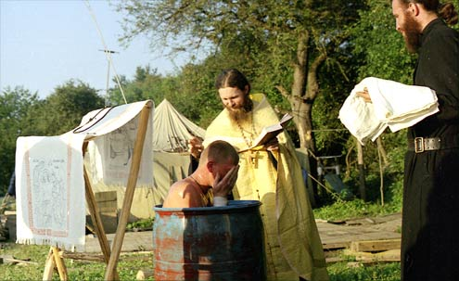
Во время двух чеченских военных кампаний и пятидневной войны в Южной Осетии сотни российских солдат и офицеров приняли Святое Крещение прямо на позициях.

Slide 15
«Из смерти в жизнь…» — книга воспоминаний ветеранов военных кампаний
Я верю и надеюсь, что каждый прочитавший эту книгу в критический момент вспомнит свидетельства своих ровесников о помощи Божьей в бою, обратится к Нему с молитвой и получит от Господа и Бога нашего Иисуса Христа благодатную помощь.

Slide 16
О Боже, Боже, дай им силы,
От смерти всех обереги
А кто погиб ты души эти
К себе на небо забери.
О Боже, Боже, дай им силы,
От смерти всех обереги
А кто погиб ты души эти
К себе на небо забери.

